Slide 1
Мастер-класс
Изготовление калитки
из металла.
Мастер производственного обучения
Панькин Павел Александрович

Slide 2
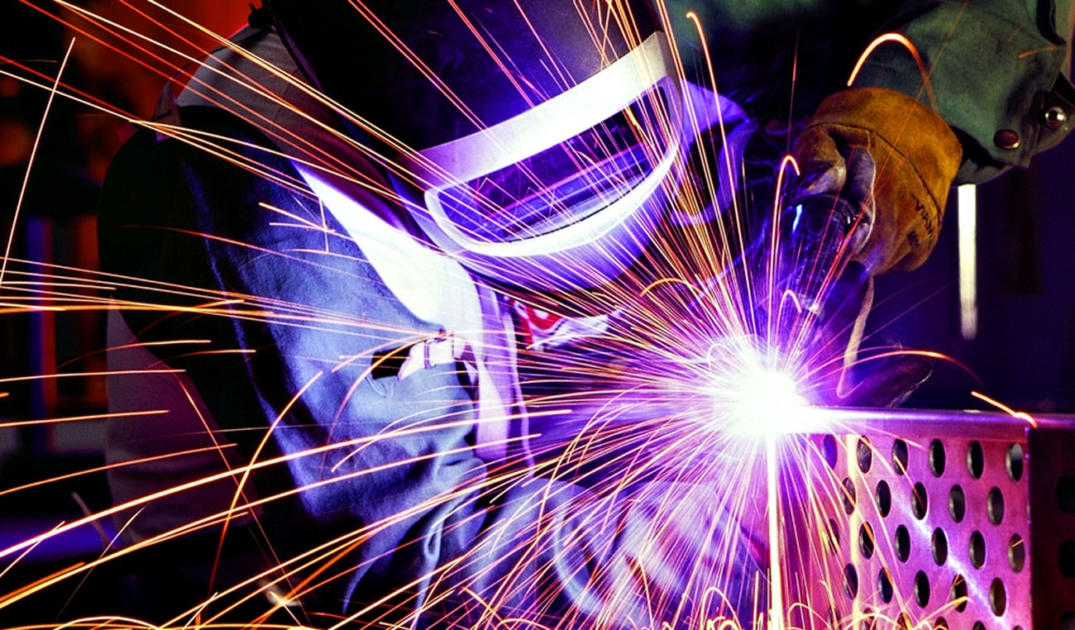
Горит дуга За маскою забрала, тверда рука
и больше не дрожит. Ручьем по шву текущего металла Соединяю корпус
в монолит…

Slide 3
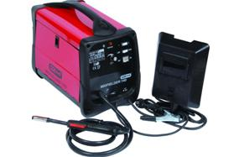
Цели мастер-класса:
обучающая: научить обучающихся самостоятельно производить сборку и сварку деталей в нижнем и вертикальном положении сварного шва, обеспечивая провар основного металла;
развивающая: развивать навыки самостоятельной работы, внимание, координацию движений, скорость и технику при выполнении дуговой сварки, производить подбор режима сварки и сварочных материалов;
воспитательная: воспитывать у обучающихся аккуратность, трудолюбие, бережное отношение к сварочному оборудованию и инструментам, формировать у обучающихся профессиональные навыки при выполнении сварки.

Slide 4
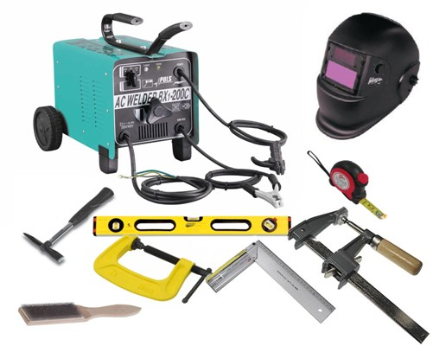
Инструменты и оборудование
1. Инверторный сварочный аппарат, сварочные кабели, электрододержатель.
2. Электроды «Монолит» диаметр 3 мм.
3. Маска.
4. Сварочные перчатки.
5. Сварочный молоток.
6. Болгарка, отрезные и шлифовальные диски.
7. Защитные очки.
8. Рулетка – 5 м, линейка металлическая 1 м, угольник, маркер.
9. Струбцины.
10. Чертежи.

Slide 5
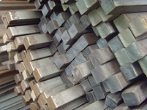
Материалы
1. Труба профильная: 70 мм х 30 мм L 2000 мм -- 2 шт.; L 860 мм -- 4 шт.;
2. Труба профильная 100 мм х 50 мм L 2500 мм -- 2 шт.
3. Стальной лист 2000 мм х 1000 мм.
4. Металлическая пластина 80 х 60 мм, толщина 6 мм – 6 шт.
4. Навесы – 2 шт.
5. Электроды Монолит РЦ диаметр 3 мм – 1 упаковка.

Slide 6
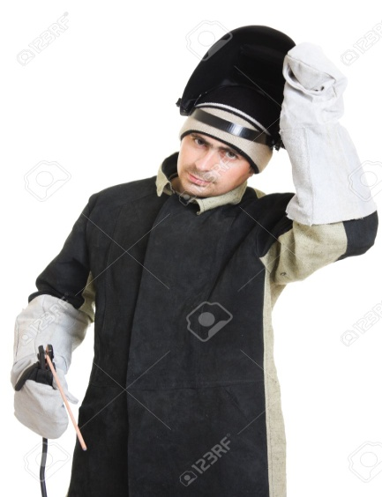
Перед началом работы необходимо:
Надеть рабочую одежду, застегнуть куртку, штанины брюк напустить на обувь.
Рукавицы должны плотно прикрывать рукава куртки.
Убрать волосы под головной убор.
Убрать все лишние предметы со стола сварщика.
Проверить исправность инструмента, приспособлений, наличие электродов.
Проверить целостность кабелей, надежность крепления кабелей к источнику питания к электрододержателю. Проверить защитное заземление.
Проверить надежность всех контактов в местах соединения проводов в сварочной цепи.
Установить силу сварочного тока.
Включить пусковой выключатель.

Slide 7
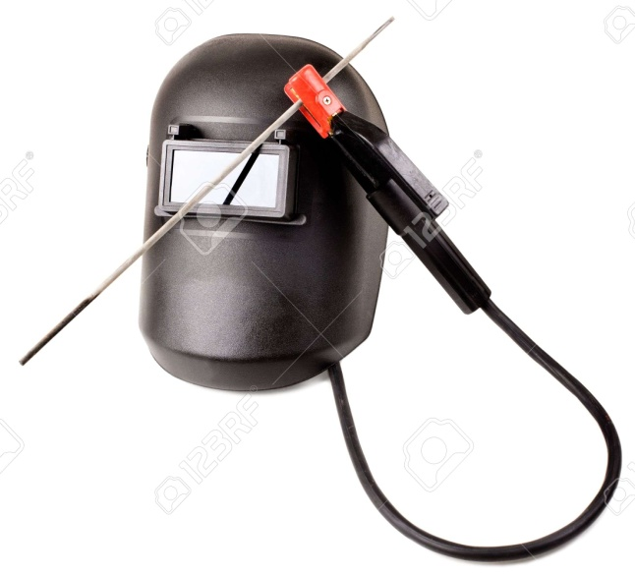
Схема изделия
Для конструкции калитки необходимо изготовить каркас согласно схеме.

Slide 8
Схема изделия

Slide 9
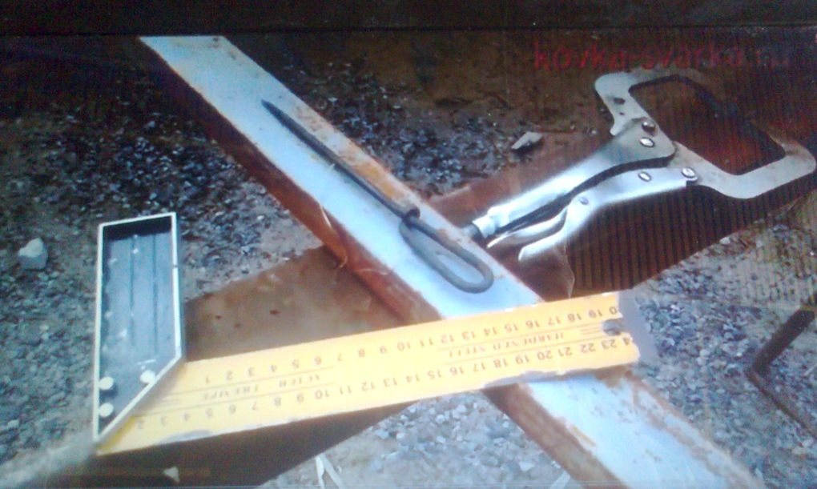
Технологический процесс:
Работа с разметочным инструментом
В сварочной мастерской на рабочем столе при
помощи рулетки и угольника размечаем трубы квадратного сечения 70 мм х 30 мм по размерам: L 2000 мм -- 2 шт.; L 860 мм -- 4 шт.

Slide 10
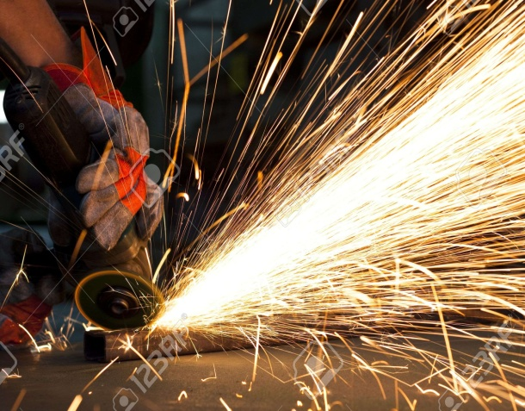
Технологическая часть
Работа с электроинструментом
Устанавливаем на болгарку отрезной диск надеваем защитные очки и отрезаем по разметкам заготовки.

Slide 11
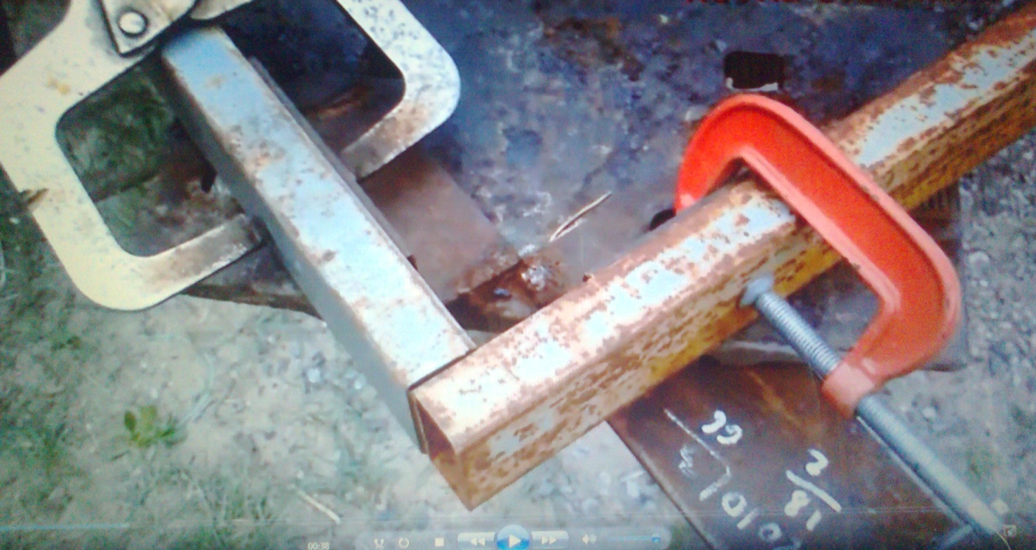
Технологический процесс Сборка на прихватках
На сварочном столе собираем каркас калитки.
Угольником проверяем углы и закрепляем
струбцинами. Включаем сварочный аппарат, выбираем
режим сварки и делаем прихватки деталей. Отбиваем шлак.

Slide 12
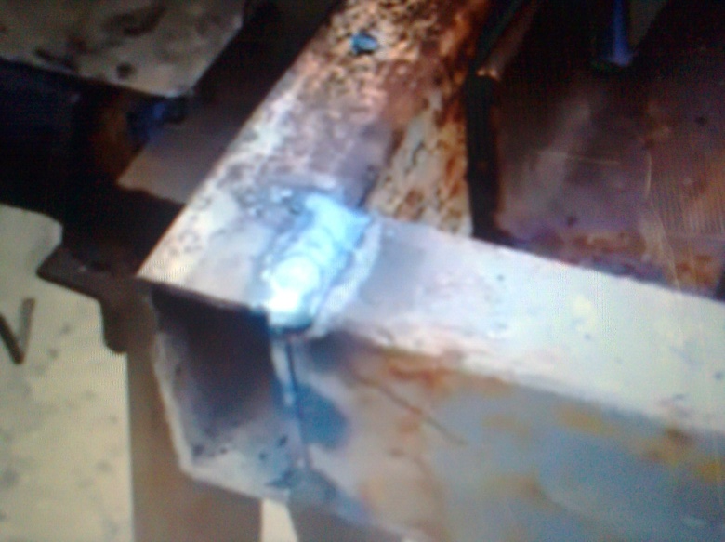
Технологический процесс:
Сборка
Свариваем все швы. Переворачиваем изделие и повторяем процесс сварки.

Slide 13
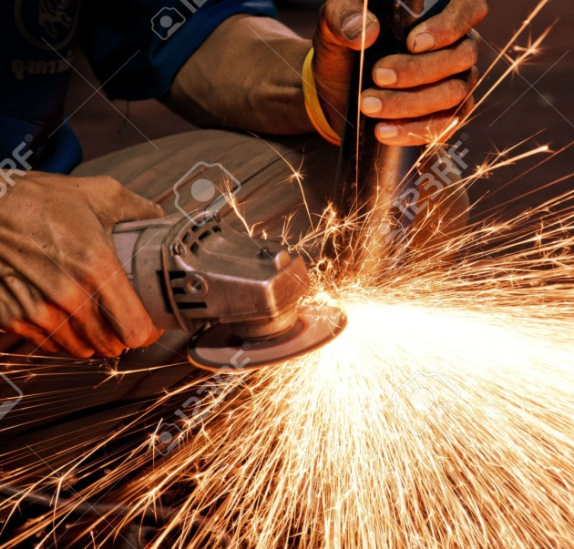
Технологическая часть Работа с электроинструментом
Устанавливаем на болгарку шлифовальный диск и зачищаем конструкцию со всех сторон (не забываем о защите глаз).

Slide 14
Технологический процесс:
Сборка
Сверху на каркас прикладываем металлический лист 2000 х 1000 мм. Делаем прихватки на расстоянии 150 мм, прижимая к каркасу.

Slide 15
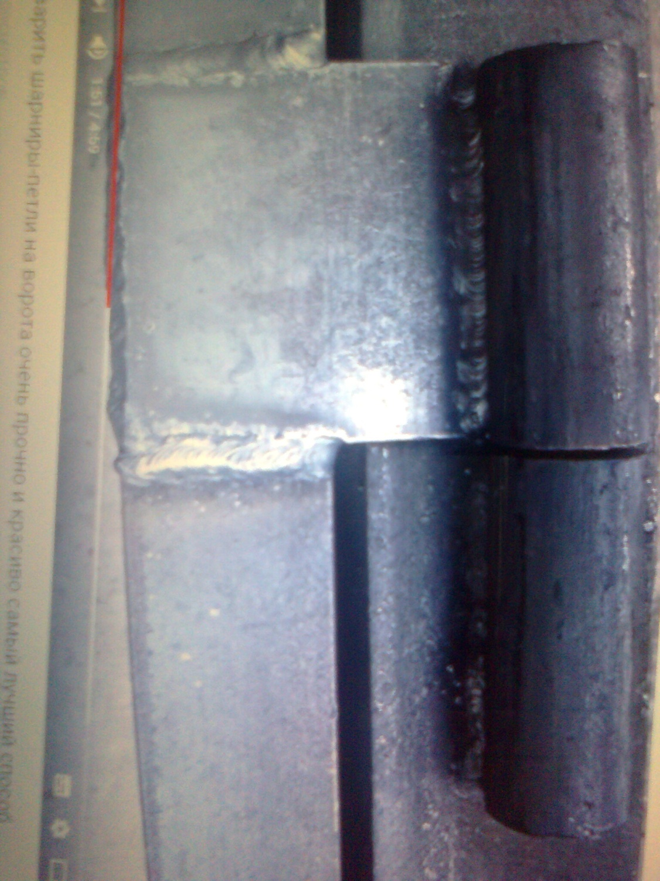
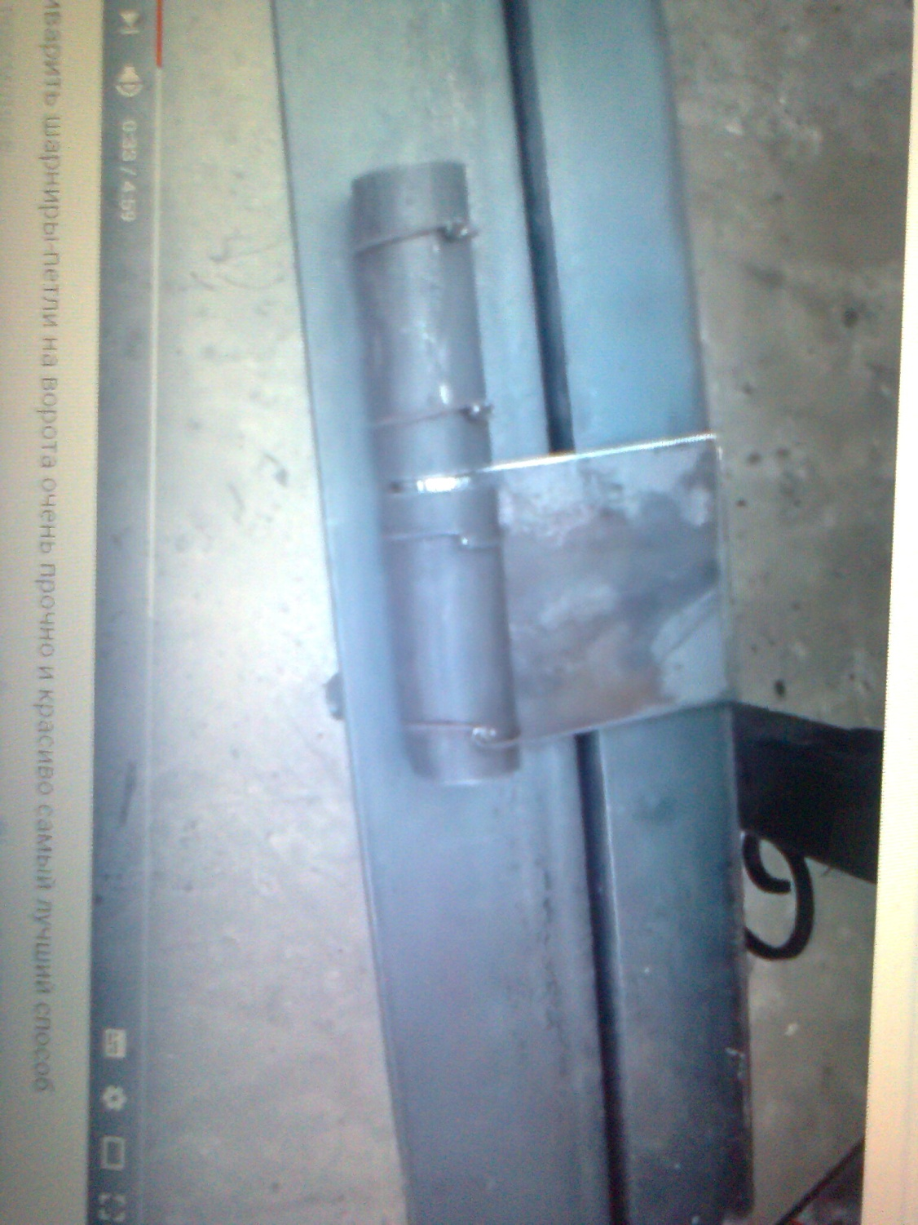
Технологическая часть Установка навесов
К стороне калитки прикладываем стоевую профильную трубу 100 мм х 50 мм L 2500 мм.
Делаем риски для навесов. Прикладываем навесы с пластинами и прихватываем их сваркой. Зачищаем швы.

Slide 16
Технологическая часть Работа с электроинструментом
Отбиваем шлак и зачищаем швы при помощи болгарки (не забываем о защите глаз).

Slide 17
Спасибо за внимание

